Slide 1
Konflikt v Kosovu
Tomáš Šmíd

Slide 2
Historické a bezprostřední příčiny
1980 – úmrtí Josipa Broze Tita
Nárůst ekonomických problémů, probouzející se nacionalismy, které ale centrum tvrdě potlačovalo
1981 propukly na Kosovu velké nepokoje, prakticky povstání
Nepokoje probíhaly i předtím, např. v roce 1974, ale tyto byly enormního rozsahu

Slide 3
Historické a bezprostřední příčiny II.
Postavení albánské populace na Kosovu se během 70. let výrazně zlepšilo, srbská populace ztratila nad oblastí faktickou kontrolu
Kosovští Albánci měli největší populační přírůstky v Evropě, za života jedné generace se počet obyvatel zdvojnásobil
Na Kosovu tak žila prakticky polovina všech etnických Albánců na světě, silný iredentistický potenciál, bylo to čtvrté nejpočetnější jugoslávské etnikum, ale nemělo vlastní republiku
Bělehrad si byl napjaté situace vědom a posílal na Kosovo velké subvence, přesto velká nezaměstnanost a ekonomická zaostalost
Mnozí to řešili zápisem na Prištinskou universitu, jejíž studenti byli nakonec jádrem povstání

Slide 4
Historické a bezprostřední příčiny III.
Povstání zasáhlo i albánské oblasti v Makedonii a Černé Hoře, zhruba 20 000 lidí
Vyhlášen výjimečný stav, následkem 11 mrtvých a několik set zraněných dle oficiálních údajů (Albánci hovoří o 1600 mrtvých - nesmysl, realita bude na několika desítkách)
Ministrem vnitra SRFJ byl Slovinec Stane Dolanc a ten prohlásil, že žádná albánská otázka neexistuje, nicméně existovala
Jako kontrareakce se probouzí srbský nacionalismus, hodně podporovaný pravoslavnou církví, jejíž historickou kolébkou je právě Kosovo
1985 – případ Martinković – napadení srbského sedláka
Memorandum Srbské akademie věd a umění, volání po omezení kosovské autonomie

Slide 5
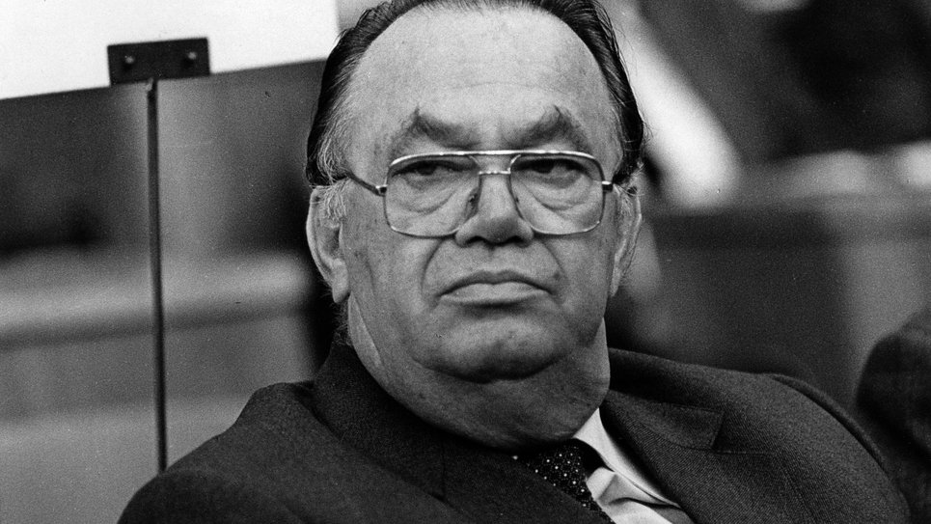
Stane Dolanc

Slide 6
Bezprostřední příčiny
Nástup Miloševiće – etnopolitické uchopení kosovského problému
1987 slavný projev – „Nikdo Vás nesmí bít!“
Listopad 1988 – odvolání albánských představitelů (Azem Vllasi a Kaquša Jašari) ze svých postů a nahrazení srbskými pověřenci
Proti tomu protesty vrcholící v únoru 1989 generální stávkou
Opět zásah jednotek federální policie a výjimečný stav
Březen 1989 navrácena úřední moc Srbsku – tzn. revize ústavních změn z roku 1974
Papírově ale stále autonomní – díky tomu ovládal Milošević 4 hlasy (Srbsko, Černá Hora, autonomie Kosovo a autonomie Vojvodina) z 8 ve federálním presidentství
28. června 1989 – 600 let výročí bitvy na Kosově poli – Miloševićův triumf

Slide 7
První fáze konfliktu – imaginární stát
1990 – 1992 přijato několik zákonů, které fakticky diskriminují Albánce, propouštění z administrativy, od policie apod., zákaz kupovat půdu a nemovitosti od Srbů
Srbové oproti tomu pobízeni k tomu, aby v oblasti zůstávali
Eliminace kosovsko-albánských kulturních a intelektuálních center a hlavně školství
Propouštěni dokonce i lékaři, což mělo negativní vliv hlavně na zdravotní péči na venkově
Protestní odchod Albánců z kosovské vlády
1991 – pololegální referendum – 87% účast a 99, 9% pro kosovskou nezávislost
Uznala pouze Albánie, Kosovo začíná organizovat paralelní presidentské a parlamentní volby – květen 1992
V parlamentních zvítězila Demokratická liga Kosova (LDK), v presidentských její předseda Ibrahim Rugova

Slide 8
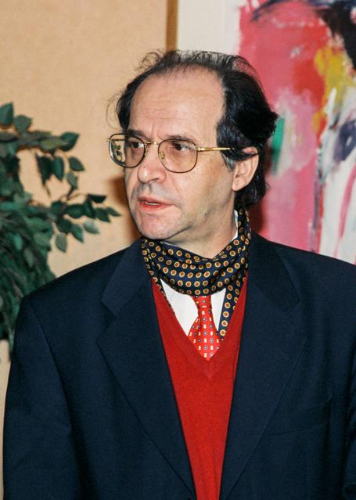
Ibrahim Rugova

Slide 9
První fáze konfliktu – imaginární stát II.
Rugova razil politiku gándhíovské pasivní resistence – jednak to bral jako taktiku k zisku západních sympatií a jednak věděl, že kosovští Albánci nejsou připraveni na ozbrojenou rezistenci
Vytvářel řadu paralelních institucí, a byť se kosovský parlament nikdy jako celek nesešel, několik (13) jeho komisí pracovalo, přechodná vláda fungovala spíše v zahraničí (SRN), kolektovala hlavně „daně“ od diaspory, často organizovaného zločinu
V první polovině 90. let velké vystěhovalectví etnických Albánců z Kosova – přes 300 000, mnozí v obchodu s narkotiky, organizování prostituce, velká kriminalizace albánské emigrace
Milošević paralelní instituce více méně toleroval, poněvadž se soustředil na situaci v Bosně a Hercegovině a Chorvatsku
Po uzavření mírových dohod v Daytonu )1995) zklamání – otázka Kosova nebyla řešena

Slide 10
První fáze konfliktu – imaginární stát III.
Postupná radikalizace a opouštění Rugovovy nenásilné politiky
1997 první příznaky ozbrojeného konfliktu
V Albánii došlo ke zhroucení státu v důsledku pyramidových finančních „her“=) drancování zbrojních skladů a přesun zbraní do Kosova
Objevuje se Kosovská osvobozenecká armáda (Ushtria Çlirimtare e Kosovës - UÇK) financovaná z peněz emigrace
Politika LDK a UÇK nekoordinovaná, ba až protichůdná

Slide 11
Hlavní konflikt
1998 – v únoru srbské speciální síly zaútočily na základny UÇK v drenické oblasti a zabila přitom přes 80 lidí
UÇK se ale reorganizovala a rozšiřovala působnost, postupně ovládala venkov, srbské síly pak hlavní komunikace
Rugova v březnu 1998 ovšem opět zvolen presidentem
V květnu 1998, při vrcholu ofenzívy UÇK, Spojené státy přiměly Miloševiće, aby se setkal s Rugovou a na začátku září obě strany souhlasily s rozhovory ohledně tříletého „prozatímního“ řešení, včetně stupně kosovské autonomie
Začíná fungovat BBC efekt a z UÇK se stává „národně-osvobozenecká armáda“
Nicméně Srbové ji postupně decimovali
Holbrooke nutí Miloševiće opět k setkání a souhlasu s pozorovateli OBSE – Kosovská verifikační mise; taktéž stažení srbských sil

Slide 12
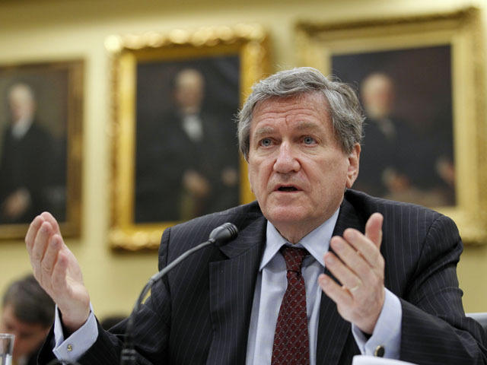
Richard Holbrooke

Slide 13
Hlavní konflikt II.
UCK dohodu neuznala a stažení srbských sil využila k zaujmutí jejich pozic
Srbové od prosince 1998 opět pokračují v ozbrojené kampani
katalyzátorem pro energičtější akci Západu bylo objevení 45 mrtvých Albánců v polovině ledna 1999 ve vesnici Račak
hlava mise OBSE William Walker, aniž by zkoumal jakékoliv okolnosti, konstatoval, že jde o civilisty ubité srbskými ozbrojenými formacemi
Kontaktní skupina (složená z USA, Velké Británie, Francie, Itálie, Ruska a Německa) se rozhodla na 6. února svolat nová jednání do Rambouillet ve Francii s již stanovenými cíli, na které měly obě strany přistoupit
pro jugoslávskou vládu to bylo de facto ultimátum: „Buď SRJ přistoupí na podmínky nebo bude čelit leteckým úderům.“

Slide 14
Hlavní konflikt III.
Hlavní překážkou pro úspěšné ukončení jednání byly: Appendix B navrhované prozatímní dohody, který povoloval NATO „volný a neomezený průchod a nerušený přístup do celé SRJ“, což Srbové vnímali jako pokus o okupaci Srbska
Na tomto setkání nakonec dohodu podepsala pouze albánská delegace, ovšem až poté, co do ní USA vložila unilaterální deklaraci, že na konci přechodné tříleté periody proběhne referendum o dalším statusu Kosova
Dne 24. března 1999, poprvé za padesátiletou historii Aliance (a bez mandátu Rady bezpečnosti OSN) zahájily síly NATO ozbrojený útok na suverénní stát

Slide 15
Hlavní konflikt IV. – letecké útoky na Jugoslávii
Západ doufal, že bombardování („Operation Allied Force“ – Spojená síla) přiměje podle Holbrooka: „zastavit vzájemné zabíjení Albánců a Srbů.“
Srbové ale naopak zahájili brutální ofenzívu v počtu 36 000 mužů a začali skutečně terorizovat albánské civilní obyvatelstvo
Srby, Cikány nebo Albánce, kteří spolupracovali se Srby, nebo jen zůstali na místě svého bydliště a neutekli, vraždila zase UÇK jako kolaboranty a zrádce
humanitární situace se následkem bombardování drasticky zhoršila. Za hranicemi Albánie a Makedonie se nacházely v beznadějném stavu uprchlické tábory s nedostatkem lékařských a dalších humanitárních potřeb.

Slide 16
Hlavní konflikt V. – letecké útoky na Jugoslávii
podle informací OBSE z Kosova během letecké kampaně vyhnáno přes 800 000 etnických Albánců
očekávaná kapitulace stále nepřicházela, rozšířil se okruh terčů, kterými se NATO zaměřilo na demoralizaci srbského obyvatelstva – útoky na civilní cíle (běžná dopravní infrastruktura, továrny, ale i incidenty s bombardováním obytných domů, nemocnic, čínské ambasády či konvoje albánských uprchlíků
Představitelé jugoslávské armády a NATO nakonec 9. června 1999 dojednali tzv. Kumanovskou dohodu ohledně stažení jugoslávských jednotek z Kosova

Slide 17
Důsledky konfliktu
Podle různých odhadů se celkový počet obětí konfliktu od konce února 1998 do června 1999, pohybuje okolo 10 000.
Někde obdobný údaj najdeme od ledna 1998 do prosince 2000 a poměr je zhruba 60% Albánců, 30% Srbů a 10% neidentifikovatelných.
V řádu stovek budou oběti i na straně Cikánů (Romové, Aškali, tzv. Balkánští Egypťané - většinou vražděni Albánci jako prosrbští kolaboranti)
S návratem albánských uprchlíků uteklo z Kosova zhruba 100 000 Srbů, z nealbánských etnik lovná zvěř

